Slide 1
Управление проектом подключения к сети Интернет региона
Студент: Ярошенко Н.А.
Руководитель: Гузенко А.Г.

Slide 2
Целью данной работы является
разработка проекта предоставления телекоммуникационных услуг в городе Находка.
Задачи:
- комплексно охарактеризовать нововведение;
- не превысить бюджет проекта;
- организовать реализацию проекта.

Slide 3
Компания «ОктопусНет» (АльянсТелеком) существует на рынке телекоммуникационных услуг с 2007 года. Сейчас ООО»ОктопусНет» объединяет более ста тысяч абонентов и тысячи организаций – пользователей Интернета и кабельного телевидения.

Slide 4
Проект подразумевает построение сети Интернет - провайдера в городе Находка.
В проекте рассмотрен «физический» уровень построения сети, а также описаны все этапы построения сети, начиная от подключения абонентов, и заканчивая строительством ядра сети.
Бюджет данного проекта составляет 8 000 000 рублей.

Slide 5
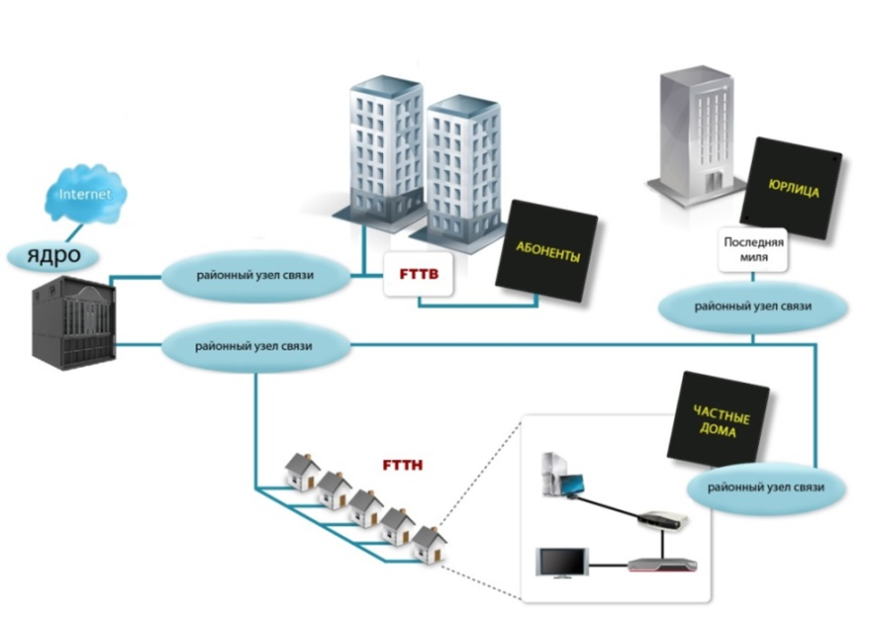

Slide 6
В качестве основного оборудования для строительства ядра сети потребуется:
два коммутатора: Cisco Catalyst 3750;
DHCP-сервер: DEPO Storm 2350Q1;
DNS-сервер: DEPO Storm 1360G2;
маршрутизатор: Cisco 3945E;
Маршрутизатор типа «Shaper»: Catalyst 6500 Enhanced;
Маршрутизатор типа «Border»: Cisco Nexus 3048TP.

Slide 7
Основное оборудование для строительства одного узла связи :
- магистральный узловой коммутатор: D-link DGS-3420;
три узловых коммутатора D-link DGS-3000;
усилитель оптического сигнала: Volius VS 5703-1x16;
делитель оптического сигнала: Fibertool GR-1209.

Slide 8
Основное оборудование
для подключения дома:
- коммутаторы SNR-S2950-24G;
- оптический приемник AT8602J.

Slide 9
Для протягивания оптоволоконной сети по городу будут использоваться 64 - 6-волоконные кабели, а также оптические муфты.

Slide 10
В работе были рассмотрены:
общие аспекты построения сети;
этапы выбора и схем подключения сетевого оборудования на различных уровнях сети;
описан проект построения сети в конкретном городе.
С учетом всех этапов построения сети, срок реализации проекта составит порядка 7 месяцев, суммарные затраты на проект 7 862 316 рублей. Таким образом, критерии успешности управления проектом (сроки, качество, бюджет проекта) выполнены.

Slide 11
Спасибо за внимание

